Slide 1

Digitaaliset perustaidot
Anne Rongas 2024

Slide 2
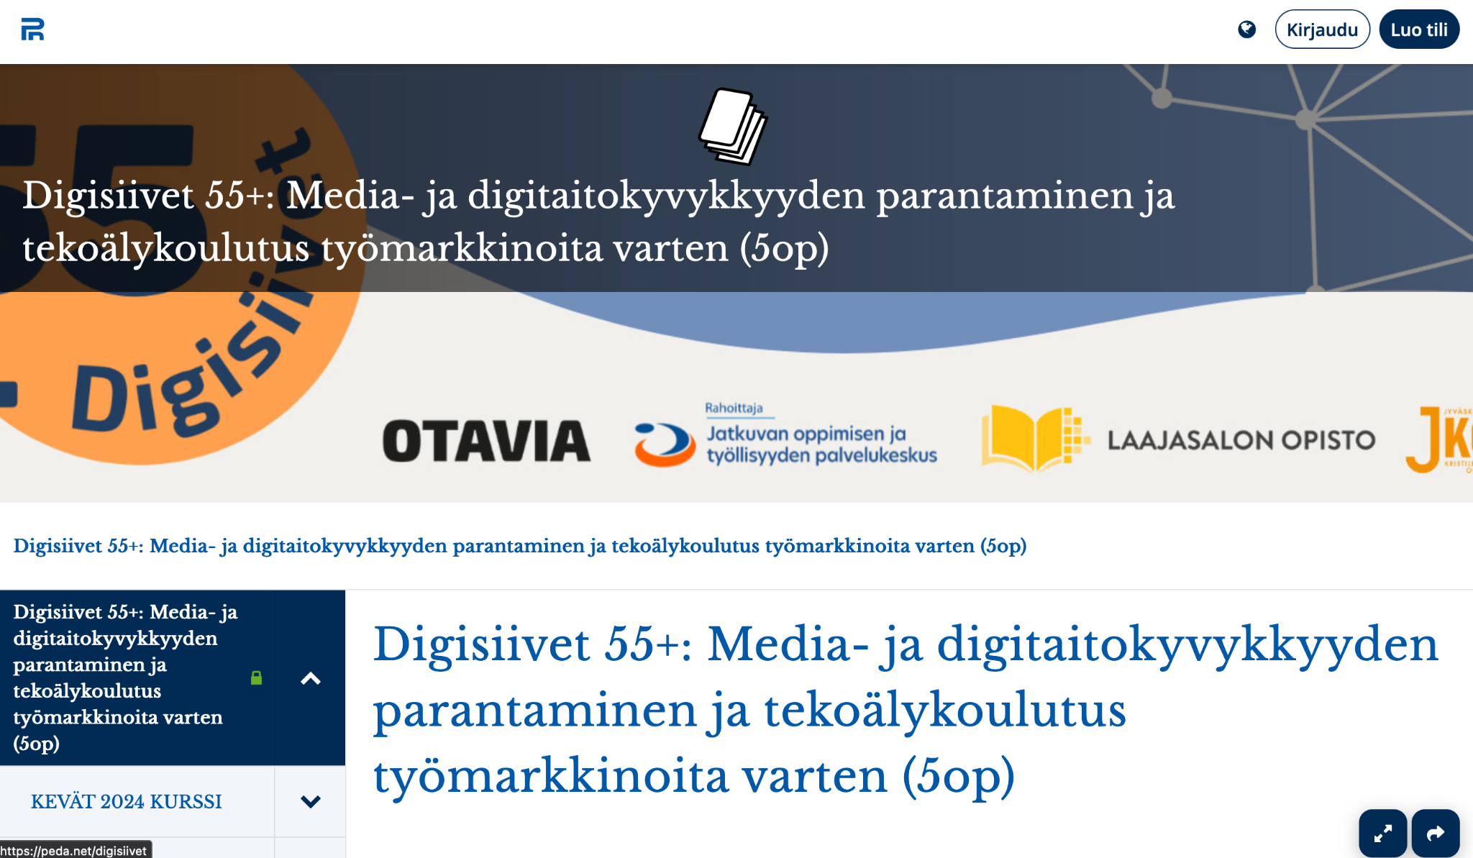
Pedanet: koulutuksen aineistot peda.net/digisiivet

Slide 3



Ohjeistus: Hyvän salasanan luominen
Käytä riittävän pitkää salasanaa:
Suositeltava pituus on vähintään 12 merkkiä. Pidempi salasana on vaikeampi murtaa.
Yhdistä erilaisia merkkejä:
Käytä isoja ja pieniä kirjaimia (A–Z, a–z).
Sisällytä numeroita (0–9).
Käytä erikoismerkkejä (esim. !, ?, @, #, $, %, &).
Vältä helposti arvattavia tietoja:
Älä käytä henkilökohtaisia tietoja, kuten nimeäsi, syntymäpäivää tai osoitetta.
Vältä yleisiä sanoja ja fraaseja (esim. "salasana", "123456", "qwerty").
4. Käytä uniikkia salasanaa jokaisessa palvelussa:
Älä käytä samaa salasanaa useammassa paikassa. Jos yksi palvelu joutuu tietomurron kohteeksi, muut tilisi pysyvät turvassa.
5. Harkitse salalauseen käyttöä:
Muodosta lause, jonka muistat helposti, ja käytä sen ensimmäisiä kirjaimia tai muokattua versiota salasanana. Esimerkiksi lauseesta "Minun ensimmäinen autoni oli punainen Volvo vuonna 1975" voi muodostaa salasanan: "MeaopVv1975!"
6. Päivitä salasanasi säännöllisesti:
Vaihda salasanasi ainakin kerran vuodessa tai heti, jos epäilet sen joutuneen vääriin käsiin.

Slide 4
7. Ota käyttöön kaksivaiheinen tunnistautuminen (2FA):
Jos palvelu tarjoaa mahdollisuuden kaksivaiheiseen tunnistautumiseen, ota se käyttöön lisäturvan takaamiseksi.
Tässä tarkemmin kaksivaiheisesta tunnistautumisesta
8. Ole varovainen kirjautuessasi julkisilla laitteilla:
Vältä kirjautumista henkilökohtaisille tileillesi julkisilla tai jaetuilla tietokoneilla. Jos sinun on pakko, muista kirjautua ulos ja olla tallentamatta salasanaa.
9. Varo tietojenkalastelua:
Älä anna salasanaasi kenellekään. Ole varuillasi epäilyttävistä sähköposteista tai viesteistä, jotka pyytävät kirjautumistietojasi.
Lisätietoja:
https://help.f-secure.com/product.html?home/total-ios/latest/fi/concept_AED69B42DC76454BBB3FA35515E65C2D-latest-fi
https://www.kyberturvallisuuskeskus.fi/fi/ajankohtaista/ohjeet-ja-oppaat/pidempi-parempi-nain-teet-hyvan-salasanan

Slide 5
Koulutuksen tietonkeruusta: Mikä on Koski-tietokanta?
Virallinen rekisteri: Koski-tietokanta on valtakunnallinen rekisteri, jota hallinnoi Opetushallitus. Se sisältää tiedot kaikista Suomessa suoritetuista koulutuksista.
Opiskelutietojen hallinnointi: Koski-järjestelmä varmistaa, että kaikki opintosuorituksesi – kuten kurssit ja opintopisteet – kirjautuvat oikein ja ovat tarvittaessa helposti saatavilla.
Miksi henkilötunnus tarvitaan?: Henkilötunnusta käytetään opiskelijan yksilöintiin. Se varmistaa, että juuri sinun tietosi yhdistyvät oikeaan henkilön ja pysyvät täsmällisinä. Ilman henkilötunnusta emme voi varmistaa tietojen oikeellisuutta eikä koulutustasi voida rekisteröidä oikein virallisiin järjestelmiin. Muuten meille voisi tulla esimerkiksi päällekkäisyyksiä koulutuksiin samannimisten henkilöiden kautta yms. Kaikista koulutukseen osallistujista pitää jäädä jonkin suoritusmerkintä sinne, ja se ei ole tässä mahdollista ilman henkilötunnusta.
Luottamuksellisuus: Henkilötietosi, kuten henkilötunnus, ovat täysin suojattuja ja niitä käytetään ainoastaan virallisessa raportoinnissa ja koulutustietojen hallinnassa.
Tiedon saatavuus: Koski-tietokanta mahdollistaa myös sinulle omien opintosuoritusten tarkistamisen esimerkiksi jatko-opintoja tai työpaikkoja hakiessa.
https://www.oph.fi/fi/palvelumme/koski-palvelu

Slide 6
Koulutuksen tiedonkeruusta 2. Muut kyselyt
Miksi kysymme muita tietoja?
Kurssin aikana keräämme myös muita tietoja kyselyjen ja palautteiden avulla. Näitä tietoja käytetään Digisiivet 55+ -hankkeen kehittämiseen ja sen vaikutusten arviointiin, jotta voimme parantaa ohjelmaa tuleville osallistujille.
Hankkeen vaikutusten osoittaminen
Tiedot auttavat meitä osoittamaan Digisiivet 55+ -hankkeen tuloksista, mikä on tärkeää rahoittajallemme, Jotpalle. Keräämme tietoja esimerkiksi siitä, miten hyvin kurssi on vastannut osallistujien tarpeisiin ja millaisia taitoja he ovat oppineet, sekä koulutuksen mahdollisia vaikutuksia osallistujan osallistumiseen työelämään.
Raportointi Jotpalle
Kaikki kerätyt anonyymit tiedot lähetetään hankeraportointia varten Jotpalle (Jatkuvan oppimisen ja työllisyyden palvelukeskus), joka edellyttää meiltä tietoja Digisiivet 55+ -hankkeen onnistumisesta. Näitä tietoja käytetään vain raportointiin ja kehittämiseen.
Tietojesi anonymiteetti Otavian laajassa alkukartoituskyselyssä
Koska kyse on anonyymeistä tiedoista, niitä ei voi yhdistää sinuun henkilökohtaisesti. Ne käsitellään niin, että yksittäisiä opiskelijoita ei voida tunnistaa, vaan niitä käytetään vain yleisessä muodossa tilastollisena aineistona.

Slide 7
Koulutuksen tiedonkeruusta 3. Palautteet yms.
Miksi keräämme tietoja?
Keräämme tietoja, jotta voimme kehittää tästä uudesta Digisiivet 55+ -koulutusmallista entistä paremman ja toimivamman kokonaisuuden. Tavoitteenamme on luoda kurssi, joka vastaa osallistujien tarpeisiin ja auttaa heitä saavuttamaan tavoitteensa digitaalisissa ja AI-taidoissa.
Kurssin parantaminen osallistujien palautteella
Keräämällä tietoja siitä, miten kurssi on edennyt ja mitä taitoja osallistujat ovat oppineet, voimme tunnistaa vahvuudet ja kehittämiskohdat. Tämä auttaa meitä parantamaan kurssin rakennetta ja sisältöä tulevia toteutuksia varten.
Tiedot rakentavat valmiin kokonaisuuden
Kurssin tavoitteena on kehittää valmis ja toimiva koulutusmalli, jota voidaan käyttää myös muissa koulutuksissa. Osallistujien antamat tiedot ovat keskeisessä roolissa, kun varmistamme, että kurssista tulee mahdollisimman tehokas ja hyödyllinen kaikille tuleville osallistujille.
Palautteesi on tärkeä
Jokainen tieto ja palaute, jota keräämme, auttaa meitä tekemään koulutuksesta paremman kokonaisuuden. Palautteesi vaikuttaa suoraan siihen, millainen lopullinen koulutusmalli on ja miten se palvelee tulevia osallistujia.

Slide 8
Laitteen asetukset
Wi-Fi: Langaton verkko, jolla liitytään internettiin.
Bluetooth: Teknologia, jonka avulla voi yhdistää laitteita toisiinsa langattomasti, kuten kuulokkeet tai kaiuttimen.
Päivitys: Ohjelmiston tai laitteen uuden version asentaminen, jotta se toimisi paremmin ja turvallisemmin.
Ilmoitukset: Viestit tai muistutukset, joita laite lähettää käyttäjälle erilaisista tapahtumista.

Slide 9
Tiedonkäsittelyn perusasiat
Tiedosto: Asiakirja, kuva, video tai muu tallennettu tieto laitteella.
Kansio: Paikka, jossa useita tiedostoja säilytetään järjestyksessä.
Tallenna: Tiedon säilyttäminen laitteella myöhempää käyttöä varten.
Avaa: Tiedoston tai ohjelman käynnistäminen käyttöä varten.
Kopioi ja liitä: Tekstin tai tiedoston kopioiminen ja siirtäminen toiseen paikkaan.

Slide 10
Selaimen perustoiminnot
Selaimen osoiterivi: Yläreunassa oleva rivi, johon kirjoitetaan verkkosivuston osoite (esim. www.example.com). Osoiterivin vieressä voi olla hakukone, johon kirjoitetaan hakusanoja.
Välilehti: Selaimessa avattava uusi ikkuna, jossa voi olla eri verkkosivu avoinna. Useita verkkosivuja voi olla auki samanaikaisesti.
Kirjanmerkit: Työkalu, jolla tallennetaan usein vieraillut verkkosivut helposti löydettäviksi. Ne tallennetaan selaimen kirjanmerkkipalkkiin.
Selaushistoria: Lista verkkosivuista, joilla on vierailtu. Selaushistorian voi tyhjentää tietosuojan parantamiseksi.
Ponnahdusikkuna (Pop-up): Pieni ikkuna, joka avautuu verkkosivun päälle. Ponnahdusikkunat voivat sisältää mainoksia tai varoituksia, mutta ne voivat myös olla hyödyllisiä.

Slide 11

Miksi tietotekniikan peruskäytön kohdalla tietoturva on tärkeää? Mitä siihen kuuluu? Miten sitä oppii?

Slide 12
Ajankohtaista tietoa
Kotimikro-lehti: selkeitä opastuksia https://kotimikro.fi
Ilta-Sanomien Digitoday https://www.is.fi/digitoday/ ja poimintoina Digitodaysta Tietoturva https://www.is.fi/digitoday/tietoturva/
Iltalehden Digiuutiset https://www.iltalehti.fi/digiuutiset ja poimintoina Digiuutisista Tietoturva https://www.iltalehti.fi/tietoturva

Slide 13
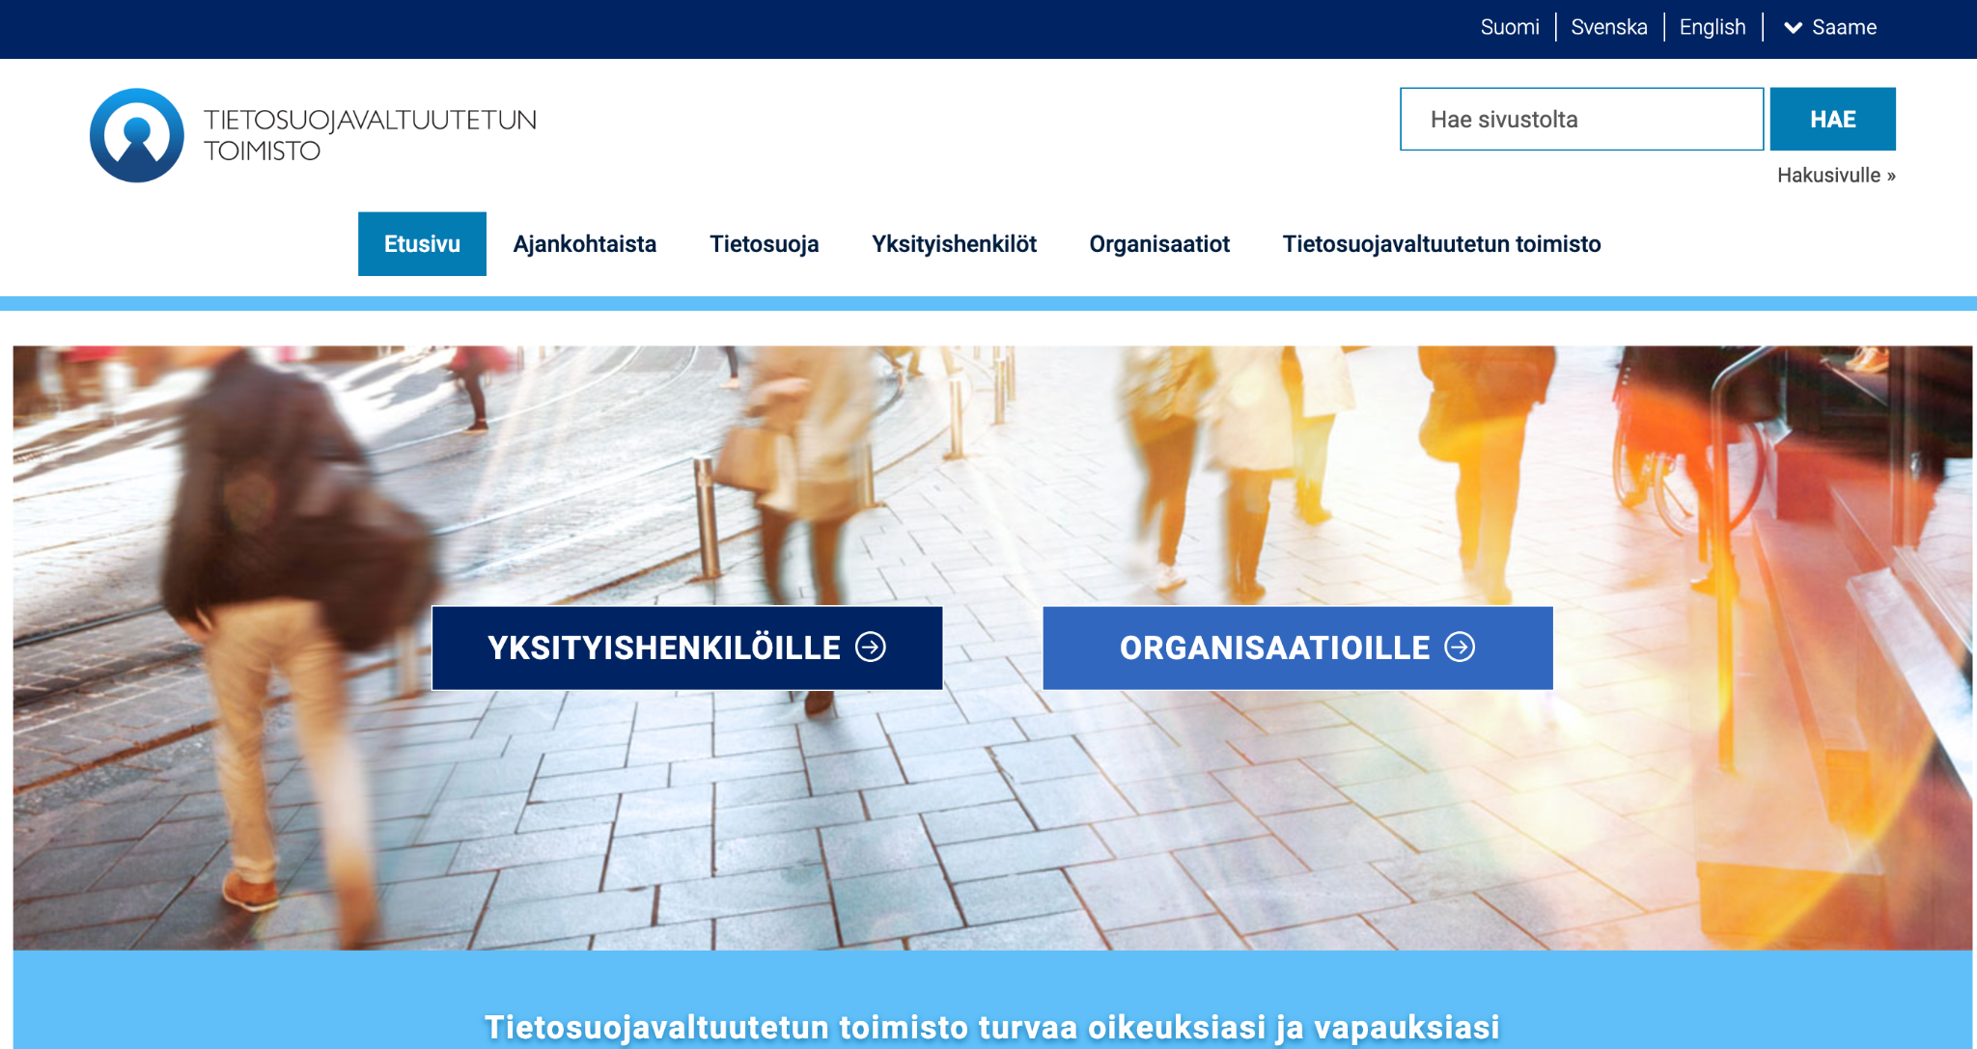
Tietoturvasta: Tietosuojavaltuutetun toimisto

Slide 14
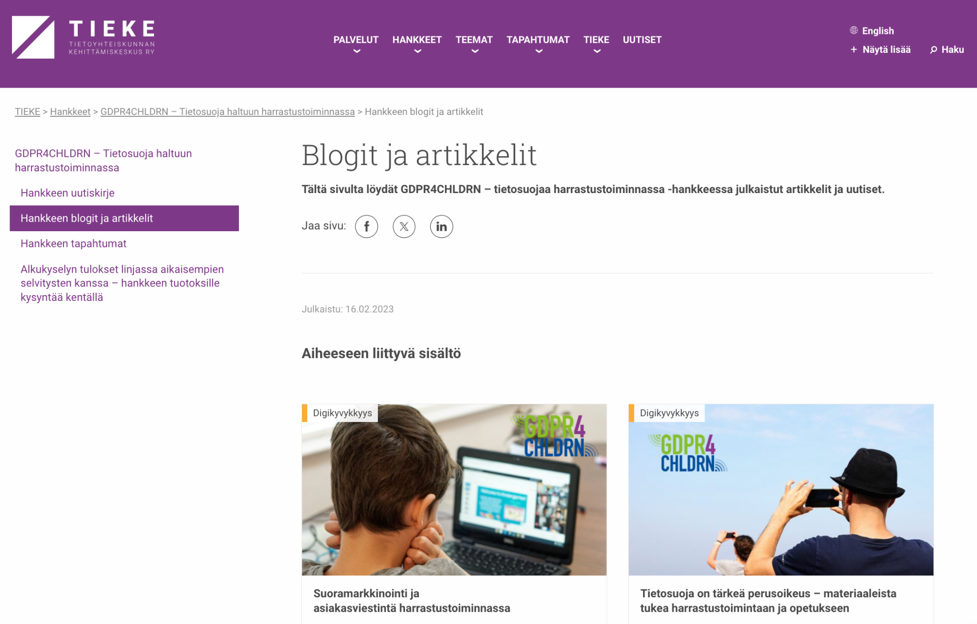
Tieke: Tietosuojaa harrastustoiminnassa

Slide 15

Mobiilivarmenne https://mobiilivarmenne.fi
Mobiilivarmenne tarjoaa vahvan ja lainmukaisen tunnistautumistavan digipalveluihin. Se toimii siis digitaalisena henkilöllisyystodistuksena.
Mobiilivarmennetta käyttämällä voit tunnistautua eri verkkopalveluihin, kuten Verohallintoon, Kelaan, OmaKantaan, vakuutusyhtiöihin, julkishallinnon sivustoille ja moniin muihin palveluihin. Voit myös esimerkiksi tehdä verkkokauppaostoksia tai sähköisiä sopimuksia.

Slide 16
Omien laitteiden päivittäminen
Harjoitellaan yhdessä

